Slide 1

Bezpieczne wakacje 2020
Oddział Miejsko-Powiatowy WOPR w Pleszewie
Pleszew

Slide 2


Zasady zachowania się podczas sytuacji niebezpiecznych

Slide 3
Podstawowe zasady bezpieczeństwa w czasie pandemii koronawirusa.
Dokładnie myj ręce.
Używaj płynów do dezynfekcji.
Nie wychodź z domu, jeśli nie jest to konieczne.
Unikaj tłumów.
Jeśli musisz wyjść, to załóż maseczkę i rękawiczki.
Zachowaj przynajmniej dwumetrową odległość od innych osób.
Unikaj dotykania twarzy, ust i oczu.

Slide 4
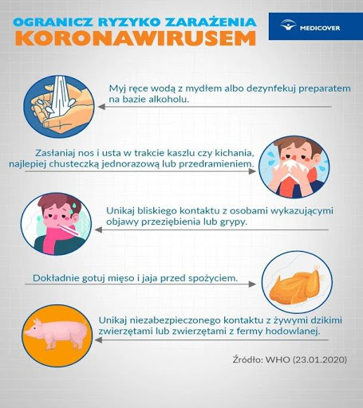
Podstawowe zasady bezpieczeństwa w czasie pandemii koronawirusa.

Slide 5
Numery alarmowe w Polsce:
W razie zagrożenia dzwoń:

Slide 6


Numery alarmowe w Polsce:
W razie zagrożenia dzwoń:
999 – Pogotowie ratunkowe
998 – Straż pożarna
997 – Policja
112 – Ogólnoeuropejski numer alarmowy

Slide 7
Jak dzwonić na numer alarmowy

Slide 8
Jak dzwonić na numer alarmowy
Co się stało?
Gdzie ma miejsce zdarzenie?
Czy w niebezpieczeństwie są ludzie?
Ile osób jest zagrożonych?
Dane wzywającego o pomoc.

Slide 9
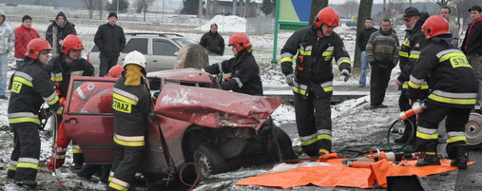
Należy pamiętać, że w przypadku zagrożenia kilka osób może dzwonić jednocześnie na numer alarmowy, zgłaszając to samo zdarzenie.
Jeśli sytuacja nagle się zmieni lub pogorszy,
należy szybko o tym powiadomić operatora numeru alarmowego.

Slide 10
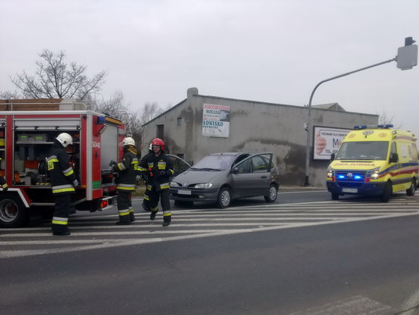
WYPADKI DROGOWE.

Slide 11
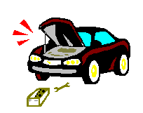
Jeżeli jesteś świadkiem wypadku drogowego to:
Zabezpiecz miejsce zdarzenia:
  "zasłoń" miejsce wypadku oraz osoby udzielające pomocy bryłą swojego pojazdu, który musi mieć włączone światła awaryjne i postojowe (w warunkach nocnych konieczne są włączone światła mijania, to one oświetlą miejsce wypadku),
  w odpowiedniej odległości ustaw trójkąty ostrzegawcze (własny lub z pojazdów poszkodowanych), wykorzystaj światło ostrzegawcze latarki podręcznej,
  przy pomocy telefonu komórkowego (połączenie z numerami alarmowymi 998, 997, 999, 112 jest bezpłatne) lub radia CB wezwij służby ratownicze, policję,
  Zostań przy poszkodowanych do czasu przybycia ratowników.

Slide 12
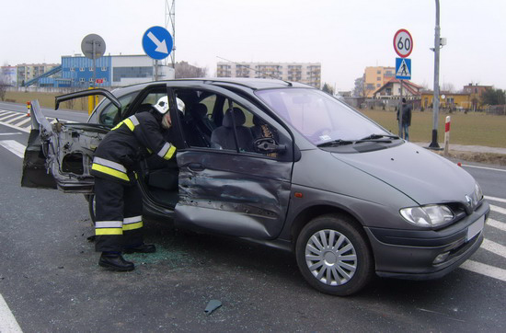
Pamiętaj o własnym bezpieczeństwie:
  weź ze swojego pojazdu gaśnicę, pojazdu apteczkę, ewentualnie narzędzie, którym będziesz mógł zbić szybę lub które pomoże ci w otwarciu drzwi,
  oceń, czy pojazd nie ulegnie niekontrolowanemu niebezpiecznemu ruchowi lub przemieszczeniu,
  sprawdź czy z pojazdu (-ów) nie wycieka paliwo
  zachowaj szczególną ostrożność,
  spróbuj zatrzymać inne pojazdy bo sam możesz nie być skuteczny w działaniu, jeżeli nie masz szans na pomoc innych nie trać czasu działaj sam.

Slide 13
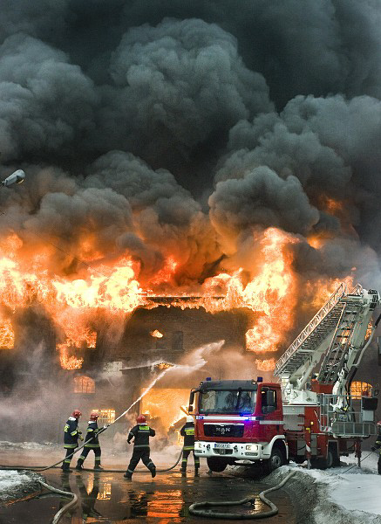
Pożary:

Slide 14
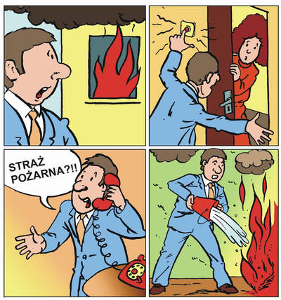
Kto zauważy pożar, obowiązany jest niezwłocznie zawiadomić osoby znajdujące się w strefie zagrożenia oraz jednostkę ochrony przeciwpożarowej.

Slide 15
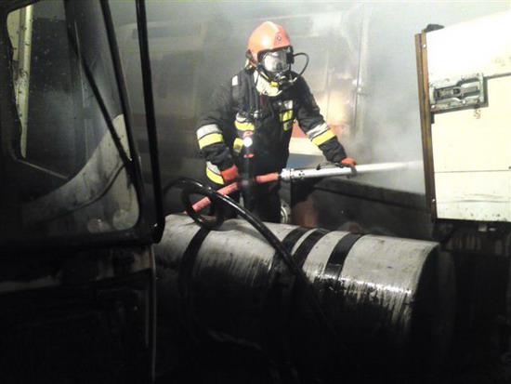
W wypadku zauważenia pożaru jak najszybciej należy:
odłączyć napięcia elektryczne,
zamknąć główny zawór gazowy,
opuścić miejsca niebezpieczne
Ratowanie życia ludzi ma pierwszeństwo przed gaszeniem pożaru

Slide 16
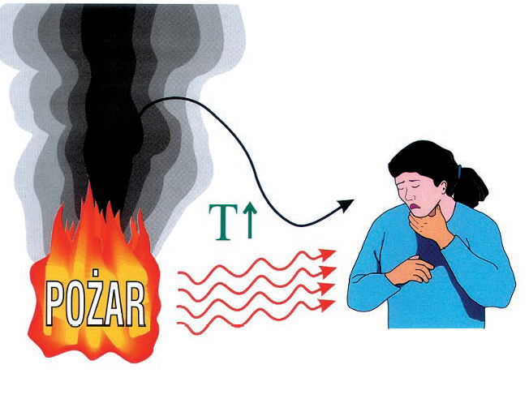
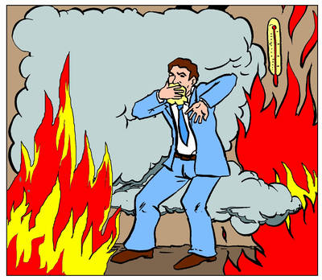
Zagrożenia powstające podczas pożaru
• Brak tlenu.
• Wysoka temperatura.
• Gęsty dym utrudniający widoczność.
• Żrące, drażniące i trujące gazy/pary
Panika
  -

Slide 17
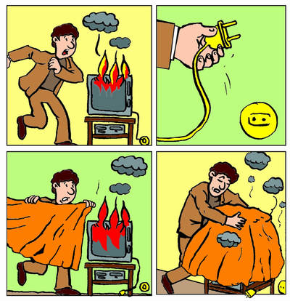
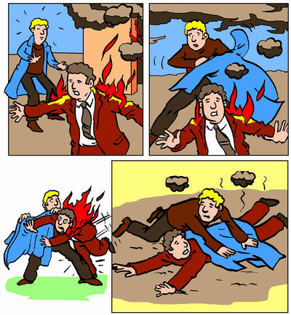
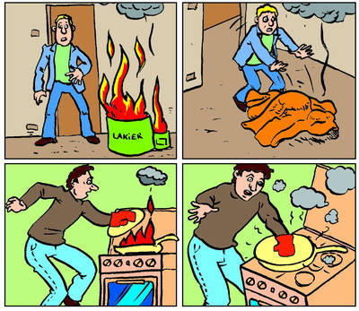
Odizolowanie miejsca pożaru od dostępu powietrza

Slide 18
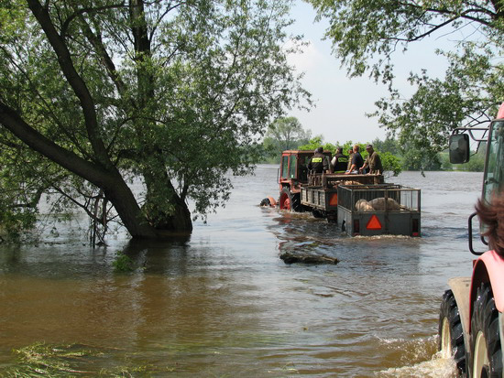
Podczas powodzi…

Slide 19
Podczas alarmu powodziowego:
Przygotuj się, aby być samowystarczalnym przez okres 3 dni i zdolnym do pomocy sobie i innym.
Unikaj kontaktu z brudną wodą
Przenieś cenne przedmioty i wyposażanie domu na wyższe kondygnacje budynku, by zabezpieczyć je przed zniszczeniem;
W miarę możliwości zapobiegaj tworzeniu się atmosfery paniki, bądź rozsądny, zachowaj trzeźwość umysłu – to połowa sukcesu.

Slide 20
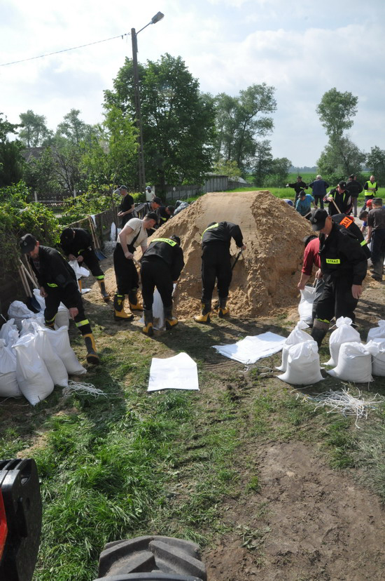
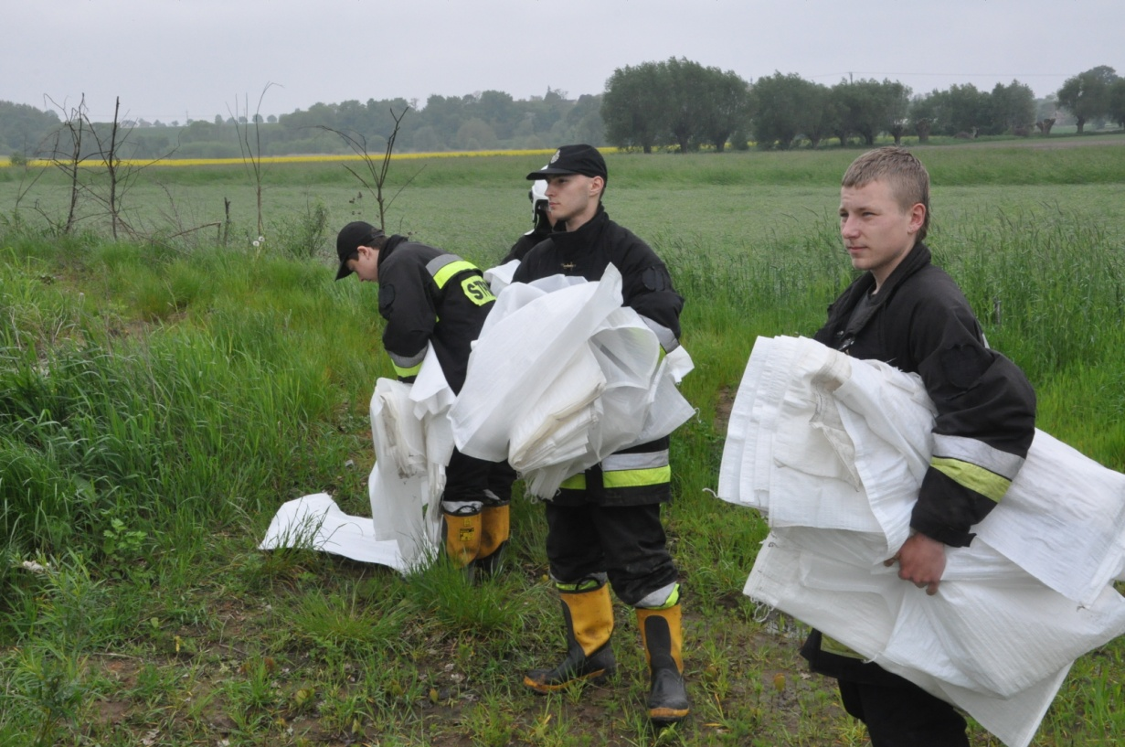
Jeżeli zostaniesz wytypowany do pomocy w pracach przeciwpowodziowych (np. do układania lub napełniania worków z piaskiem) – p o m a g a j !!!

Slide 21
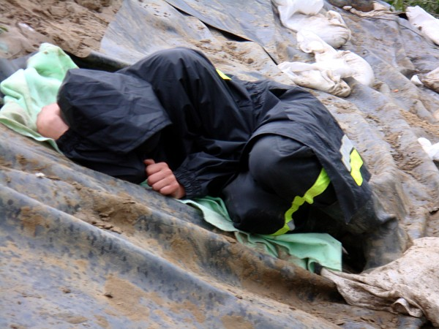
Po powodzi:
Jak najdłużej pozostań poza zasięgiem wód powodziowych, gdyż mogą być skażone. Nie używaj ich do picia! Mogą być one również pod napięciem z uszkodzonych linii energetycznych
Sprawdź czy fundamenty Twego domu nie mają pęknięć, aby upewnić się, że budynek nie grozi zawaleniem. Uważaj na poluzowane tynki, sufity

Slide 22
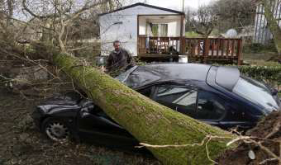
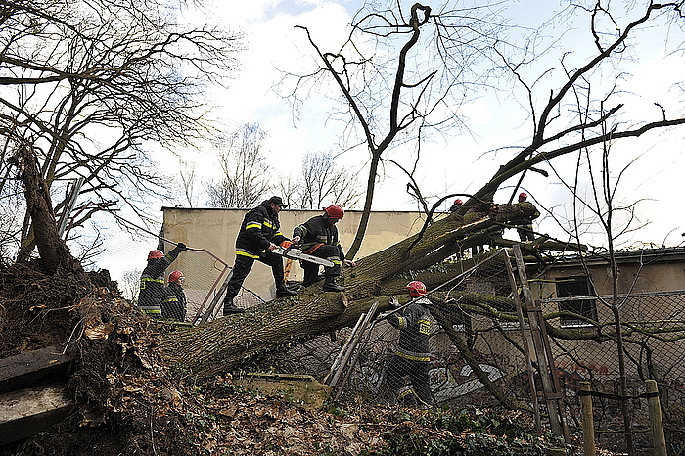
Huragany:

Slide 23
Huragany:
W przypadku zbliżającego się huraganu przede wszystkim należy przygotować budynek poprzez: zabezpieczenie otworów okiennych i drzwi
Najbezpieczniej jest schronić się w piwnicy lub garażu domowym, w ostateczności na parterze.
W przypadku przebywania poza terenem zabudowanym nie należy ukrywać się pod drzewami. Nie należy zbliżać się do linii energetycznych, ponieważ jeżeli linia ulegnie zerwaniu zostaniemy porażeni prądem.
Jeżeli podróżujemy samochodem należy pamiętać, że często dochodzi do przygniecenia samochodu przez powalone wiatrem przydrożne drzewa.

Slide 24
Dziękujemy za uwagę.

